Slide 1

TRƯỜNG TIỂU HỌC ĐẠI QUANG
MÔN: TIẾNG VIỆT
LỚP 3
Người dạy: Huỳnh Thị Yến

Slide 2



Thứ….ngày….tháng….năm….

Slide 3




KHỞI ĐỘNG

Slide 4


Slide 5
Khám phá

Slide 6

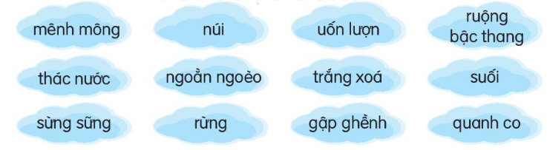

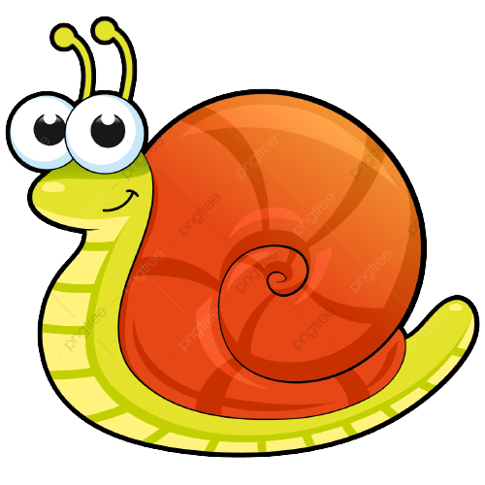
1. Xếp các từ ngữ dưới đây vào nhóm thích hợp.

Slide 7


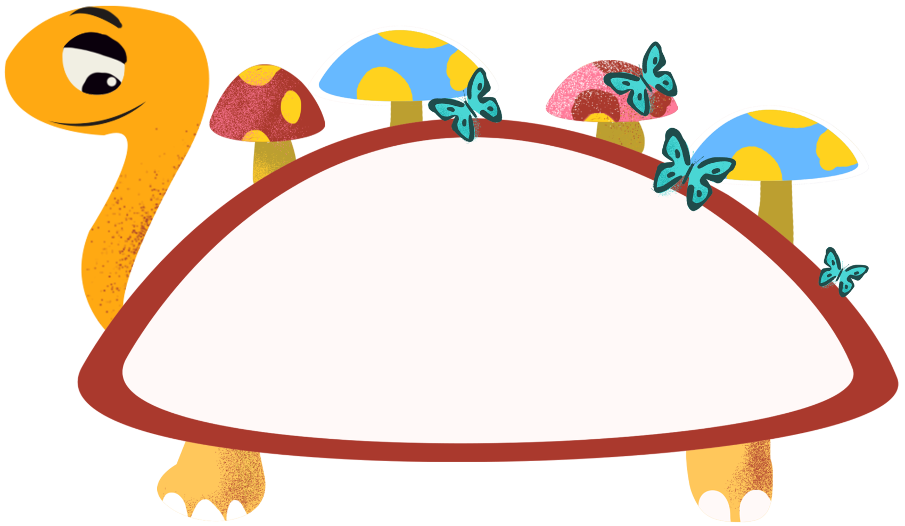
Trò chơi
CÙNG ĐI HÁI NẤM

Slide 8
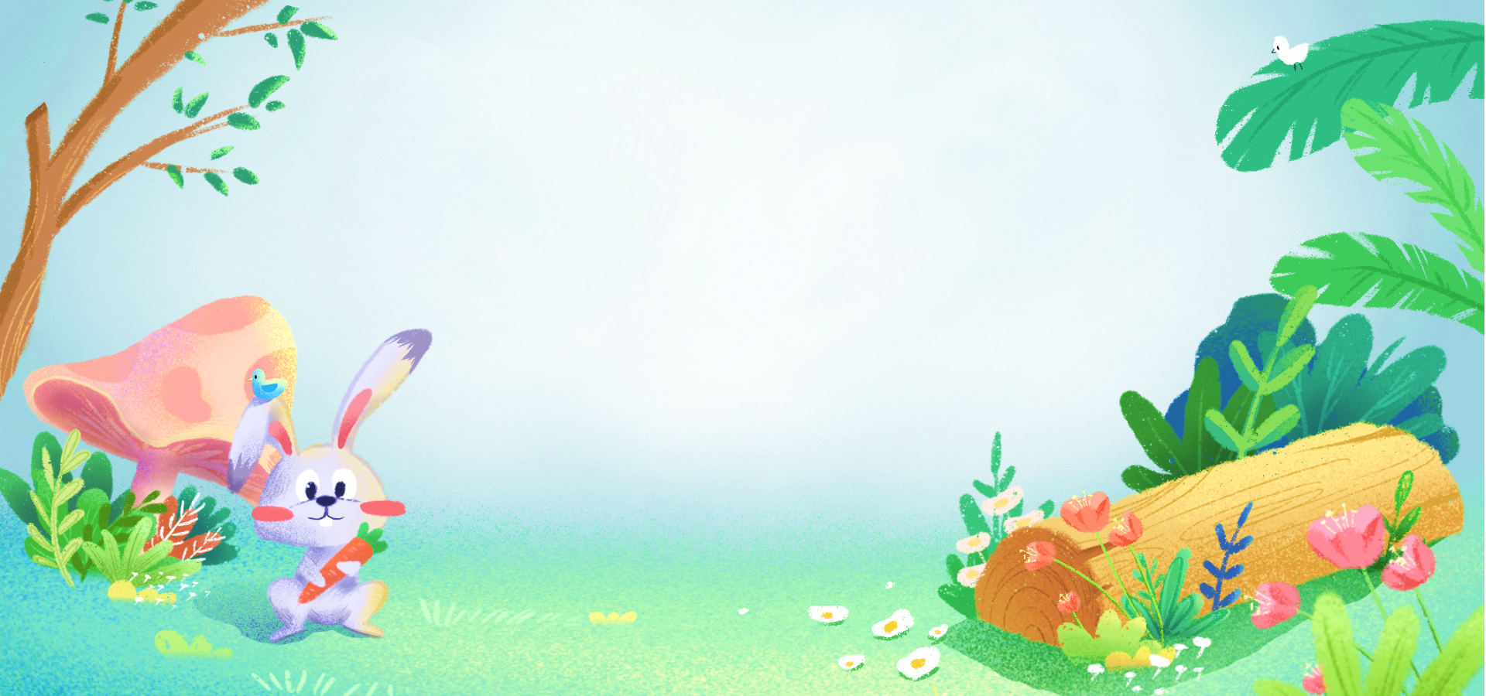
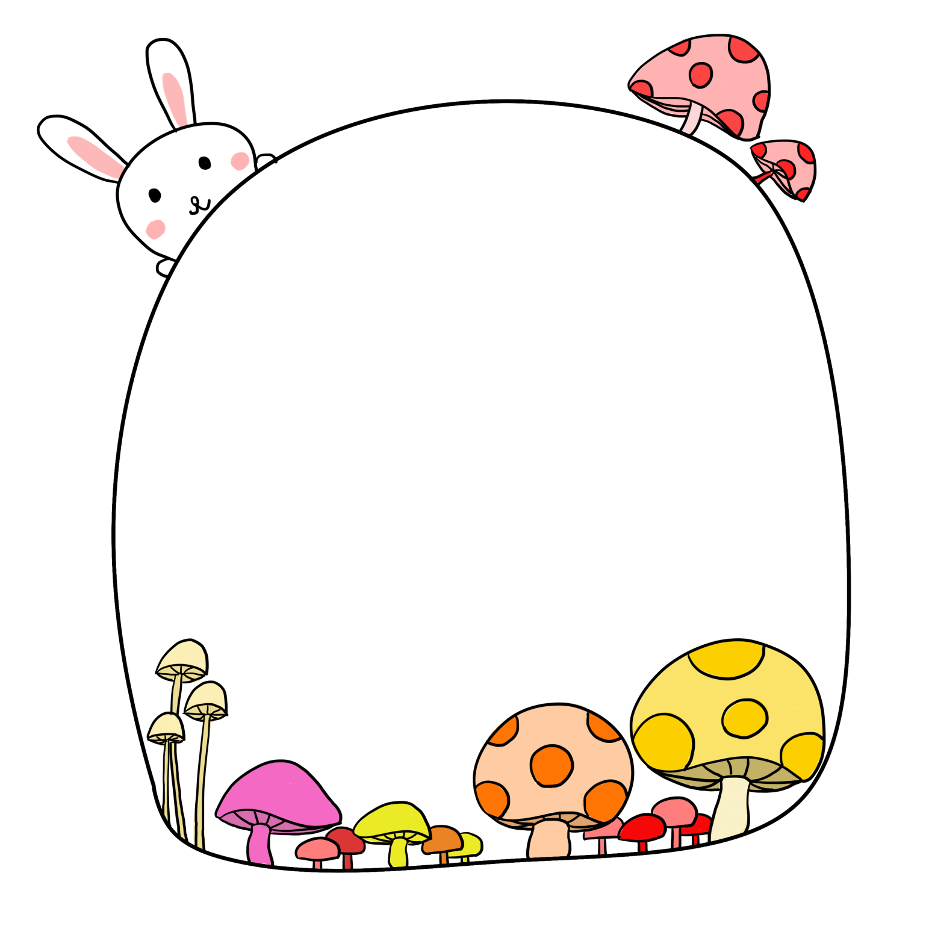
Thử thách
Các bạn hãy hái và xếp các cây nấm có chưa từ ngữ vào 2 giỏ tương ứng nhé!

Slide 9





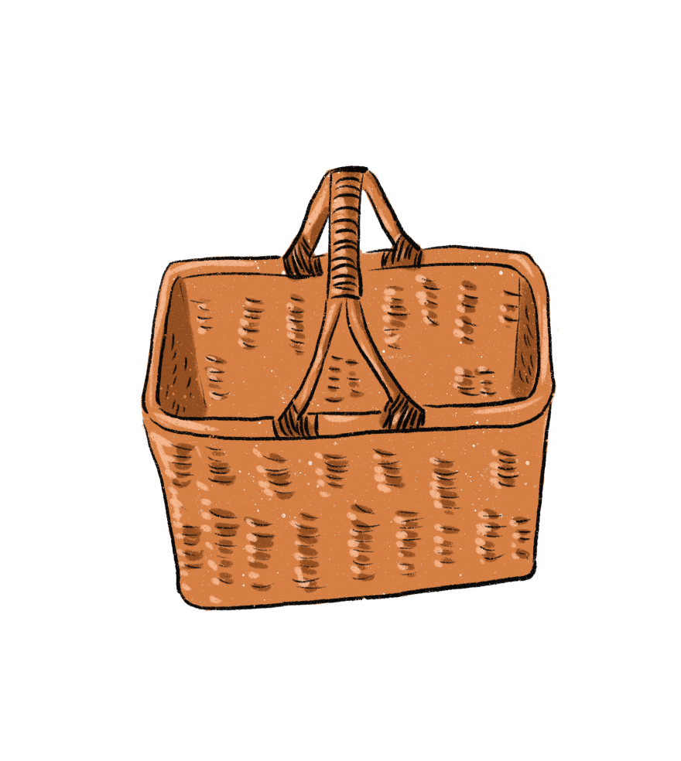

uốn lượn
núi
ruộng bậc thang
thác nước
mênh mông
trắng xóa
rừng
suối
gập ghềnh
quanh co
ngoằn ngoèo
sừng sững
Từ ngữ chỉ sự vật
Từ ngữ chỉ đặc điểm

Slide 10


2. Đặt 2 - 3 câu với từ ngữ tìm được ở bài tập 1.
Thảo luận nhóm đôi
Trình bày trước lớp

Slide 11
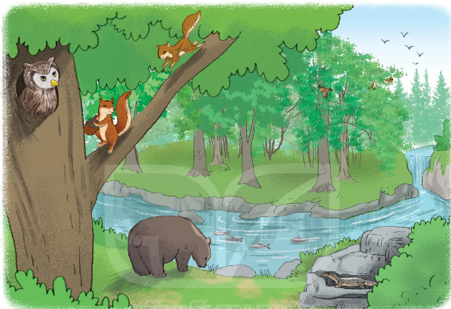
3. Nhìn tranh, đặt và trả lời câu hỏi Ở đâu?
M. - Cú mèo làm tổ ở đâu?
- Cú mèo làm tổ trong hốc cây.

Slide 12
- Gấu đang uống nước ở đâu?
- Gấu đang uống nước ở suối.
- Hai chú sóc đang đùa nghịch ở đâu?
- Hai chú sóc đang đùa nghịch trên cành cây.
- Thằn lằn đang bò ở đâu?
- Thằn lằn đang bò trên khe đá.
Đàn cá đang bơi ở đâu?
Đàn cá đang bơi dưới suối.
Đàn chim đang bay ở đâu?
Đàn chim đang bay trên bầu trời.

Slide 13
4. Dựa vào đoạn thơ dưới đây, đặt và trả lời câu hỏi Khi nào?
Rùa con đi chợ đầu xuân
Mới đến cổng chợ bước chân sang hè
Chợ đông hoa trái bộn bề
Rùa mua hạt giống đêm về trồng gieo
Mua xong chợ đã vãn chiều
Heo heo gió thổi cánh diều mùa thu
Đường dài chẳng ngại nắng mưa
Kịp về tới cửa trời vừa sang đông.
(Mai Văn Hai)
M: - Rùa con đi chợ khi nào?
- Rùa con đi chợ đầu xuân.

Slide 14


Thảo luận nhóm
Dựa mẫu và nội dung đoạn thơ để đặt câu hỏi và trả lời

Slide 15
- Rùa con đến cổng chợ khi nào?
- Rùa con đến cổng chợ khi vừa bước sang mùa hè.
- Khi nào chợ vãn chiều?
- Chợ vãn chiều khi rùa vừa mua xong.
- Rùa con về tới cửa khi nào?
- Rùa con về tới cửa khi trời vừa sang đông.

Slide 16
Vận dụng

Slide 17
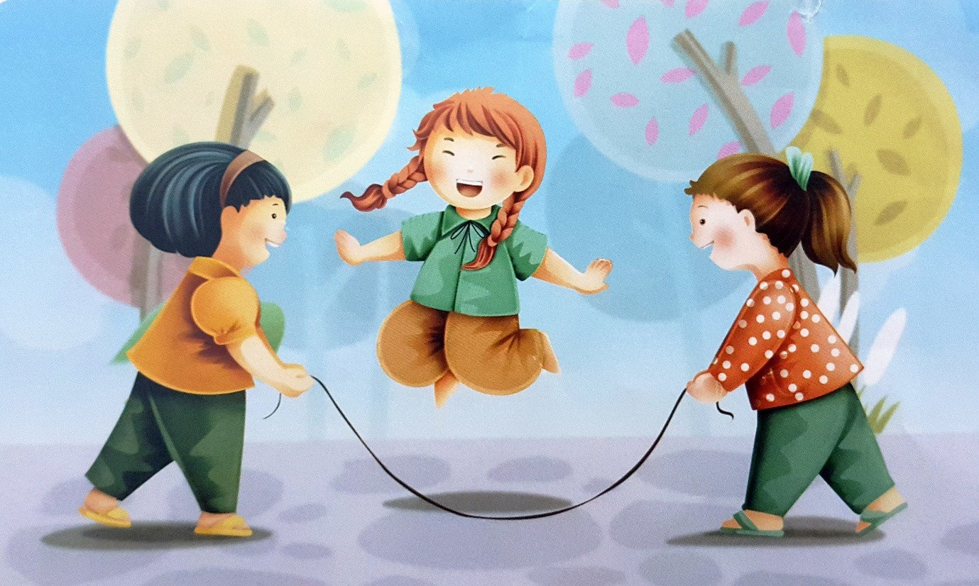

Trò chơi
“Truyền điện”

Slide 18
Luật chơi:
Đặt câu hỏi khi nào và hỏi truyền nhau thật nhanh.
Bạn nào không trả lời được hoặc quá chậm sẽ bị phạt trò bơm xe

Slide 19
Từ ngữ chỉ sự vật trong tự nhiên
Từ ngữ
Nội dung bài học
Từ ngữ chỉ đặc điểm của các sự vật
Đặt câu với từ chỉ sự vật, đặc điểm
Câu hỏi
Đặt câu hỏi ở đâu, khi nào?

Slide 20


